Slide 1
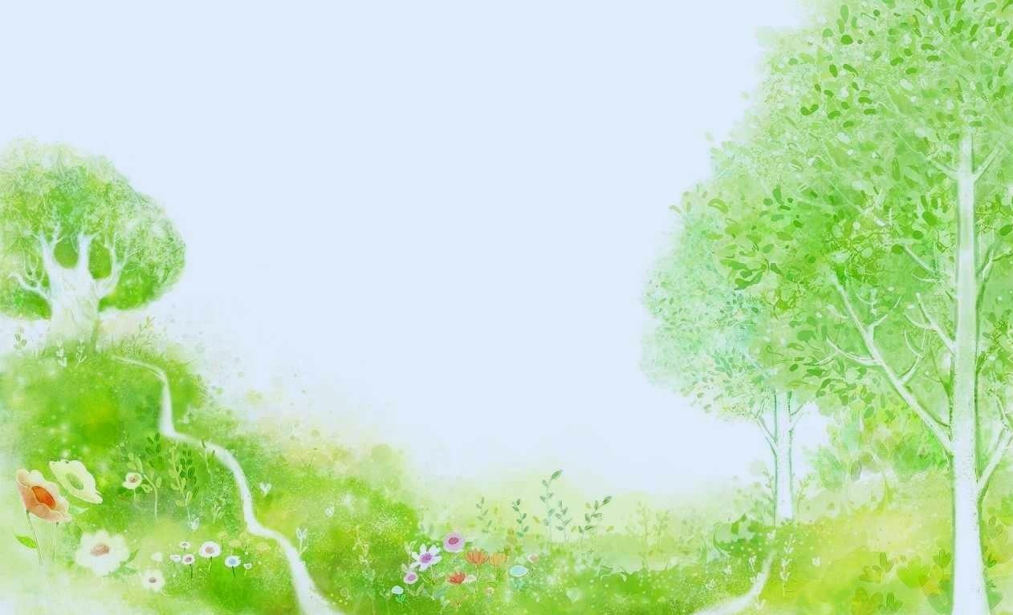
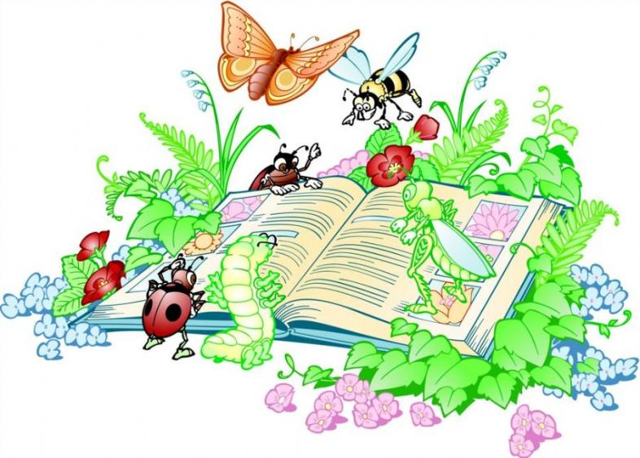
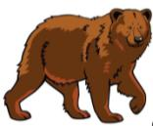
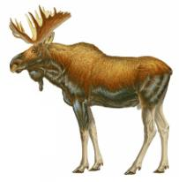
ЛЭПБУК – «Красная книга России»
Авторы:
Воспитатель первой категории Данилова Нина Викторовна
Воспитатель первой категории Трофимова Галина Андреевна

Slide 2
Познавательное развитие предполагает комплекс игр, формирующие познавательный интерес, самостоятельность и инициативность. С использованием дидактического пособия «Лэпбук. Красная книга России» в соответствие ФГОС ДО
Целевая группа дошкольников - 6-7 лет
Образовательная область: Познавательное развитие, речевое развитие и художественно-эстетическое развитие.

Slide 3
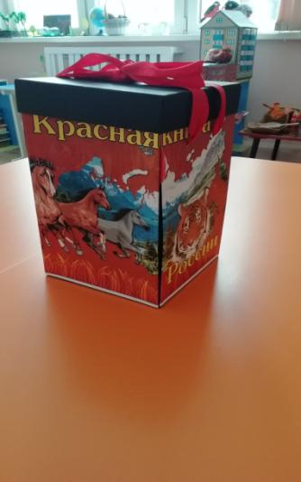

Slide 4
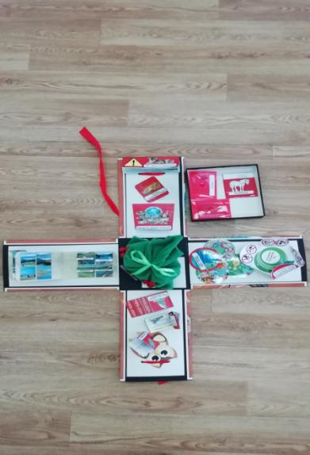
Актуальность
К мысли об охране окружающей природы человек пришел давно. Но в наше время эта проблема носит глобальный характер. Многие растения и животные стали редкими. В настоящее время, как отмечают ученые, исчезает ежедневно один вид растения или животного. Пришло время совершенно новых отношений – гармоничного сосуществования с природой. Начинать такие перемены необходимо с воспитания детей. Нужно воспитывать детей в психологической готовности сберегать природные ценности всегда и везде. Это и составляет основу экологического воспитания, направленного на формирование ответственного отношения к окружающей природной среде.

Slide 5
Цель:
Задачи:
Сформировать представление о значении «Красная книга».
1. Воспитывать бережное отношение к окружающему миру.
2. Формировать представления о животных и растениях, занесенных в красную книгу.
3. Развивать познавательную активность, мышление, память и речь.

Slide 6
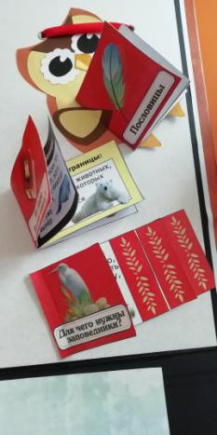
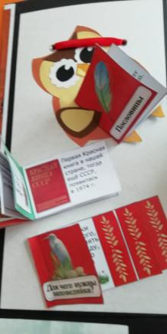
Информация о красной книге
Для чего нужны заповедники
Пословицы и поговорки

Slide 7
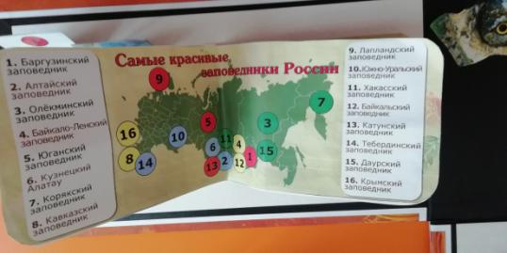
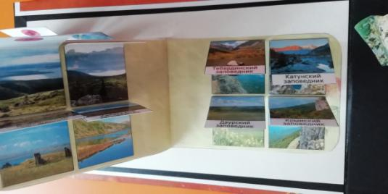
16 заповедников России

Slide 8
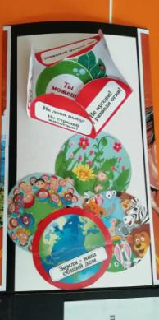
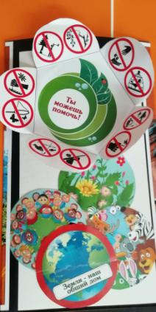
Экологическая страничка
Земля – наш общий Дом!
Как сберечь нашу Землю?

Slide 9
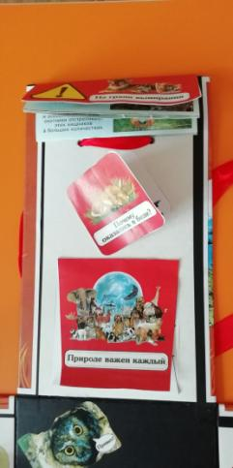
Чем Человек может помочь?

Slide 10
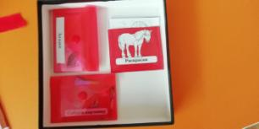
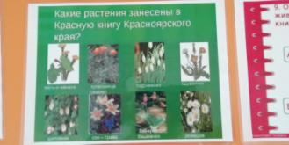
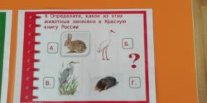
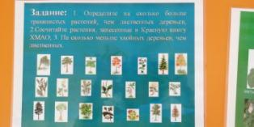
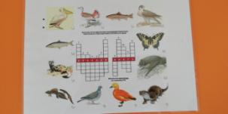
Дополнительные кармашки
Загадки
Раскраски
Пазл – игра
Кроссворды
Игры о растениях и животных

Slide 11
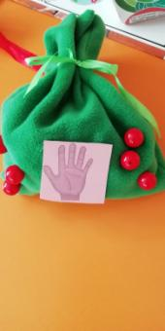
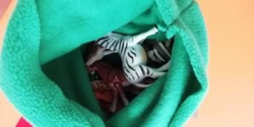
На ощупь почувствовать какой зверь там находится, если отгадал, описать это животное, рассказать чем питается, где живет.
Сюрпризный момент
Тактильный мешочек
Цель: Развитие тактильной памяти и речи ребенка

Slide 12
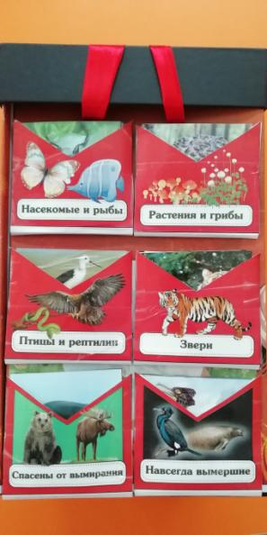
Насекомые и рыбы
Растения и грибы
Птицы и рептилии
Звери
Спасены от вымирания
Навсегда вымершие

Slide 13
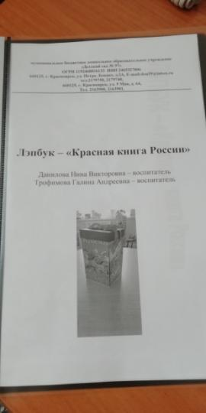
Паспорт Лэпбука

Slide 14
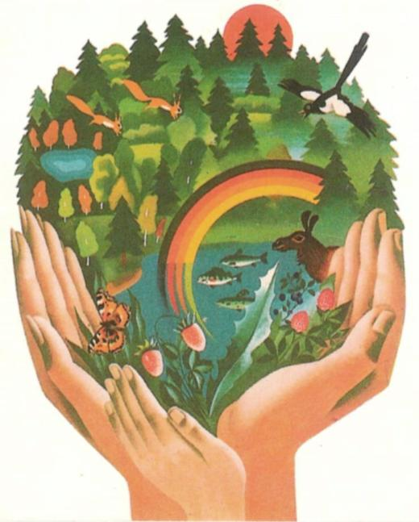
СПАСИБО ЗА ВНИМАНИЕ!

